Slide 1
Module Ethologie
Hoofdstuk 9.
Gedrag in de praktijk

Slide 2
Gedrag in de praktijk
Stress in de praktijk
Stressverlagende maatregelen
Pijn
Behandeling van pijn
Castratie en gedrag
Ethologie
Gedrag in de praktijk

Slide 3
10.1 Oriëntatie
Hoe maak je het verblijf van dieren zo prettig mogelijk?
Hoe herken je pijn in de praktijk?
Welke therapeutische mogelijkheden zijn er om ongewenst gedrag te behandelen?
Wat kan het effect van een castratie zijn op het gedrag van een hond of kat?
Kortom hoe kun je de kennis over de behoeften van honden en kitten, hun gedrag en hun lichaamstaal gebruiken in je toekomstige werk?
Ethologie
Gedrag in de praktijk

Slide 4
10.2 Stress in de praktijk
Op weg naar het pension of naar de dierenarts ervaren dieren al stress.
Autorit met gehobbel
Mand die geassocieerd wordt met een eerdere negatieve ervaring
Bij binnenkomst ontstaat er ook stress. Ze ruiken, horen en zien veel.
Spanning van baasje
Herinnering eerdere ervaring
Aanwezigheid roofdieren/prooidieren
Ethologie
Gedrag in de praktijk

Slide 5
10.2 Stress in de praktijk
Acute stress
Je kan in het gedrag van de dieren uitingen van stress zien.
Tongelen, bek aflikken, geeuwen, hijgen, etc.
Honden schudden de stress van zich af zodra ze op de grond staan.
Risico op angst agressie.
Door adrenaline voelen dieren geen pijn en kunnen ze bepaalde symptomen niet (meer) laten zien.
Een filmpje van het gedrag helpt
Ethologie
Gedrag in de praktijk

Slide 6
10.2 Stress in de praktijk
Chronische stress
Chronische stress kan het herstel van een ziekte of operatie belemmeren.
Gezonde dieren kunnen ook ziek worden van stress.
Katten die uit hun territorium worden gehaald
Niet alle dieren raken chronisch gestrest van een opname. Hangt af van karakter, omgang en inrichting van de omgeving.
Ethologie
Gedrag in de praktijk

Slide 7
10.3 Stressverlagende maatregelen
Verplaats je in het dier
Beter ontwikkelde zintuigen
Geef tips voor het vervoer
Maak de vervoersmand leuk en/of een veilige plek
Laat het dier naar buiten kijken
Stabiele ondergrond
Lege blaas
Ethologie
Gedrag in de praktijk

Slide 8
10.3 Stressverlagende maatregelen
Tips voor de wachtkamer
Juiste planning
Werken op afspraak
Volgorde van dieren (konijn na roofdier is niet handig)
Inrichting ruimte
Voldoende ventilatie
Goede hygiëne
Positieve associatie
Ethologie
Gedrag in de praktijk

Slide 9
10.3 Stressverlagende maatregelen
Feromonen
Dieren kunnen feromonen van soortgenoten waarnemen.
Feromonen zeggen iets over seksuele staat van een dier en hoe het zich voelt.
Synthetisch nagemaakte feromonen kunnen stressverlagend werken
Bij gebruik Feliway ® sneller ontspannen gedrag, eerder eten, eerder zelfverzorgingsgedrag.
Werkt nog beter met schuildoos of mand of eigen mandje.
Natuurlijke feromonen kunnen dit ook
Ethologie
Gedrag in de praktijk

Slide 10
10.3 Stressverlagende maatregelen
Socialiseren in de praktijk
Juist in de socialisatieperiode is het belangrijk om ook diergeneeskundige en verzorgingshandelingen aan het dier te leren
Borstelen, tanden kijken, tanden poetsen, op tafel worden gezet, overal aanraken, langs gaan bij de dierenarts, wegen
Ethologie
Gedrag in de praktijk

Slide 11
10.3 Stressverlagende maatregelen
Katvriendelijk
Controle op de omgeving is belangrijker dan de omgang met andere dieren.
Communicatie vooral via geurmarkeringen.
Hoge planken of een parkeerrek voor kattenmanden zorgen voor meer overzicht. Een mand op de grond is erg stressvol.
Nog beter is het om een kattenspreekuur in te plannen of een aparte wachtkamer te hebben.
Een praktijk kan geregistreerd staan als Cat-friendly practice en moet daarbij aan verschillende voorwaarden voldoen
Ethologie
Gedrag in de praktijk

Slide 12
10.4 Pijn
Pijn = een onaangename gevoels- en/of emotionele gebeurtenis geassocieerd met echte of potentiele weefselschade.
Pijn beschermd het lichaam tegen (ergere) schade
Een dier zal zijn gedrag, houding en bewegingen aanpassen, waardoor de schade beperkt blijft.
Daarnaast vermijdt het dier een volgende keer dezelfde gevaarlijke situatie
Ethologie
Gedrag in de praktijk

Slide 13
10.4 Pijn
Het herkennen van gedrag behorend bij pijn is als dierverzorger of paraveterinair belangrijk.
Pijn moet behandeld worden, ook om chronisch pijnsyndroom te voorkomen
Situatie waarbij de gevoelswaarneming is veranderd door langdurige pijn.
Het dier kan hierbij overgevoelig reageren op normaal niet pijnlijke prikkels.
Ook kan de pijn langer aanhouden en moeilijker te bestrijden zijn.
Ethologie
Gedrag in de praktijk

Slide 14
10.4 Pijn
Verschillen tussen diersoorten en rassen
Grote verschillen in hoe pijn geuit wordt
Konijnen en katten verbergen pijn
Honden geven het juist goed aan, wel groot verschil tussen rassen
Ethologie
Gedrag in de praktijk

Slide 15
10.4 Pijn
Valkuilen bij het herkennen van pijn
Onregelmatigheid wordt niet gezien
Veranderingen kunnen heel klein zijn
Veranderingen kunnen aan beide kanten gelijk zijn
Pijn wordt over het hoofd gezien, doordat de pijn langzaamaan is ontstaan
Pijn wordt verborgen i.v.m. sociale hiërarchie
Dieren kunnen ook doen alsof ze pijn hebben voor aandacht (sympathy lameness)
Ethologie
Gedrag in de praktijk

Slide 16
10.4 Pijn
Gedragsveranderingen die op pijn kunnen wijzen
Belangrijk om kennis van lichaamstaal en stresssignalen te hebben.
Als je vermoedt dat een dier pijn heeft, moet je het gedrag observeren en interpreteren.
Karakter van het dier speelt een rol
Allerbelangrijkste is dat je weet hoe het gedrag is veranderd.
Ethologie
Gedrag in de praktijk

Slide 17
10.4 Pijn
Het testen van pijn in de praktijk
Er bestaan verschillende testen die het pijnniveau aangeven bij een net geopereerde hond of kat.
Testen bestaan uit vragen naar houding en bepaalde gedragingen.
De pijnscore die er uit komt, zegt iets over de hoeveelheid pijn die het dier ervaart.
Bepaalt of een dier extra pijnstilling nodig heeft na een operatie.
Ethologie
Gedrag in de praktijk

Slide 18
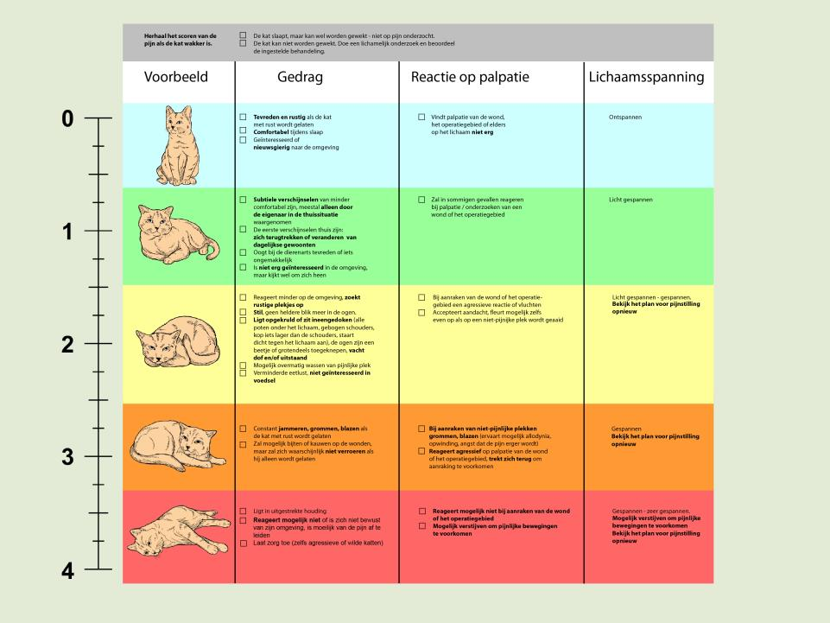

Slide 19
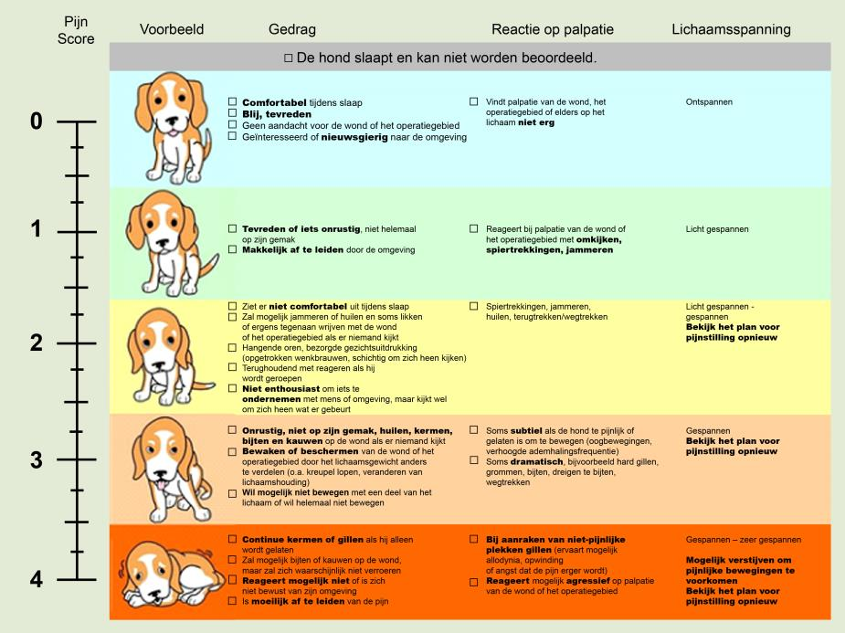

Slide 20
10.5 Behandeling van pijn
Pijnstillers
Je wilt niet dat een dier last van de pijn heeft, maar je wilt ook voorkomen dat het op termijn een overgevoelig zenuwstelsel en/of probleemgedrag ontwikkelt.
Diagnostische pijnstilling kan helpen bij vermoeden van pijn.
Ethologie
Gedrag in de praktijk

Slide 21
10.5 Behandeling van pijn
Na een operatie
Veterinaire pijnstillers zorgen ervoor dat een dier eerder en netter herstelt van een operatie.
Mens moet zorgen dat de operatiepatiënt beperkt beweegt, zodat de beschermende functie van pijn voldoende blijft bestaan.
Pijnstillende en ontstekingsremmende middelen onderdrukken pijnlijke processen namelijk zelden helemaal.
Ethologie
Gedrag in de praktijk

Slide 22
10.6 Castratie en gedrag
Castratie reu om gedragsredenen
Hormonen bepalen niet al het reuengedrag
Gedragingen kunnen zich ontwikkeld hebben door eerdere ervaringen en/of zijn aangeleerd. Castratie helpt dan niet.
Agressie zal wel iets afnemen
Tussen mannelijke honden binnen een roedel tot 60%
Richting teven, andere dieren of mensen binnen de roedel tot 30%
Richting onbekende honden en personen bij 10 tot 20%
Ethologie
Gedrag in de praktijk

Slide 23
10.6 Castratie en gedrag
Voordelen castratie
Nadelen castratie
Minder weglopen of trekken aan de riem bij het ruiken van een loopse teef
Minder urine markeren
Minder berijden van mensen
Vermindering van seksuele frustratie
Verandering van de plaat sin de groep
Mogelijk conflicten in roedel door bepalen nieuwe hiërarchie
Verandering van lichaamsgeur waardoor ze voor intacte reuen aantrekkelijk worden
Minder aandacht voor de omgeving
Gaan sneller geestelijk achteruit bij het ouder worden
Ethologie
Gedrag in de praktijk

Slide 24
10.6 Castratie en gedrag
Een teef wordt vaak om medische redenen gecastreerd.
Voordelen castratie
Nadelen castratie
Geen oestrusagressie meer
Minder trekken aan lijn
Minder prikkelbaar, minder angstig, minder gefrustreerd
Geen schijndracht meer
Toename zelfvertrouwen
Toename zelfvertrouwen, waardoor angstagressie kan worden geuit
Door toename testeronniveau verandering in hiërarchie
Ethologie
Gedrag in de praktijk

Slide 25
10.6 Castratie en gedrag
Castratie kater om gedragsredenen
Een intacte kater heeft behoefte aan een groot territorium, gaat verder van huis om zijn gebied uit te breiden en te verdedigen en brengt steeds verse urinesporen aan.
Ongecastreerde binnenkaters gaan ook grenzen van het territorium markeren en sproeien tegen ramen en buitendeuren.
Als je een kater jong laat castreren, voordat hij geslachtsrijp is, voorkom je dit gedrag meestal.
Sproeien kan naast territoriaal ook vanwege stress zijn.
Ethologie
Gedrag in de praktijk

Slide 26
10.6 Castratie en gedrag
Castratie poes
Poezen worden niet meer krols na castratie. Het volgende gedrag zal niet meer aanwezig zijn:
Erg vocaal gedrag
Steeds geaaid willen worden
Aanbieden van achterwerk met staart opzij
Steeds naar buiten willen
Roepen van katers
Sproeien
Ethologie
Gedrag in de praktijk

Slide 27
Opdracht
Beschrijf mogelijke uitingen van gedrag die op pijn kunnen wijzen.
Maak hierbij een onderscheid tussen algemeen gedrag, vocalisatie, houding en beweging, uitdrukkingen van de kop, vachtverzorging, activiteitsniveau, water- en voedselopname, uitingen bij aanraken pijnlijke plek, andere gedragingen die pijn kunnen passen
Maak hiervan een tabel
Ethologie
Gedrag in de praktijk
Notes:
Tabel behorend bij 10.4
Deze staat hier uitgewerkt.

